Slide 1
アクションゲーム制作体験
Unreal Engineを使ったアクションゲーム制作を体験します。

Slide 2
アクションゲーム制作体験
Unreal Engineは実際にゲーム会社が使っているゲームエンジンです。
これまで数々の作品がUnreal Engineで作られています。
■代表作品
・Fortnite
・FINAL FANTASY Ⅶ REMAKE
・ドラゴンボールZ KAKAROT
・ONE PEACE ODYSSEY
・LIVE A LIVE
・OCTOPATH TRAVELER
他にもたくさんあります。

Slide 3
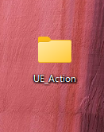
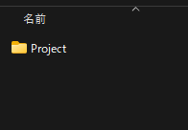
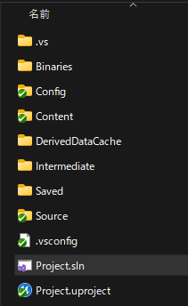
アクションゲーム制作体験
早速Unreal Engineを起動したいですが、
その前にプログラムを書くためのVisual Studioから起動します。
ダブルクリック

Slide 4
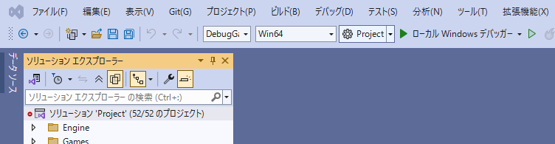
アクションゲーム制作体験
実行ボタンを押すとUnreal Engineが起動します。

Slide 5
アクションゲーム制作体験
これがUnreal Engineの画面です！！
真ん中の大きな画面がゲームのステージになります。

Slide 6
アクションゲーム制作体験
ステージにコインを置いてみましょう。

Slide 7
アクションゲーム制作体験
実行ボタンを押すとゲームが始まります。
さきほど置いたコインを触ってみましょう。
触っても何も起きないですね。。。

Slide 8
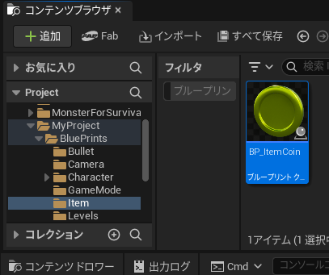
アクションゲーム制作体験
ステージのものに触りたい場合は、当たり判定のプログラムを作ります。
BP_Coinをダブルクリックしましょう。

Slide 9
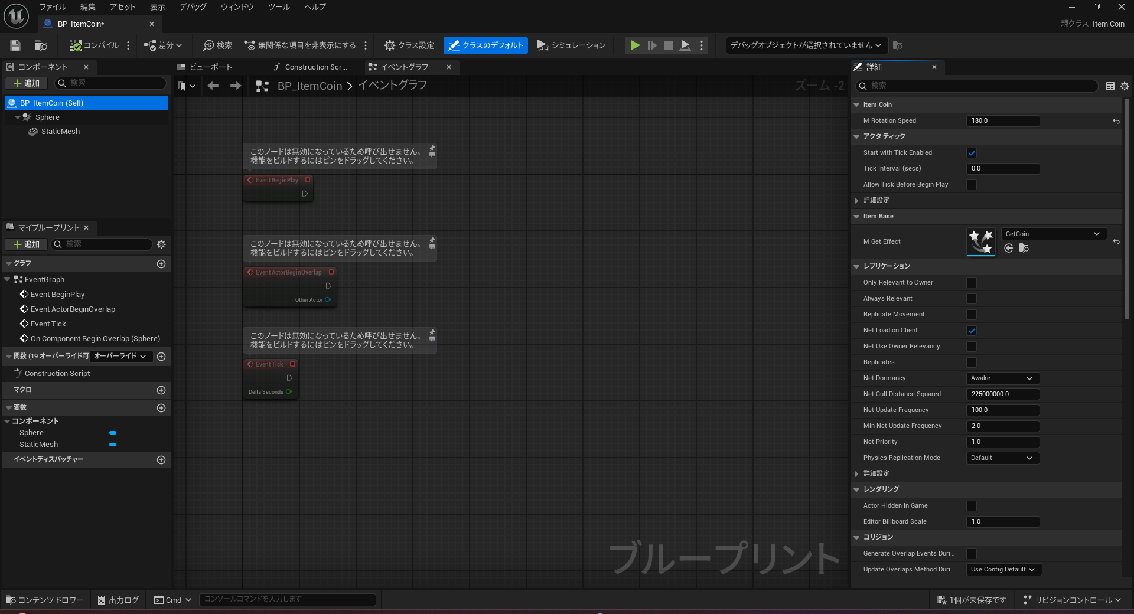
アクションゲーム制作体験
開いたものはブループリントと呼ばれるコインの設計書になります。
ブループリントではプログラムを書いたり、細かい設定ができたりします。
Unreal Engineでの開発ではとても大事な要素で、このあともたくさん使います。

Slide 10
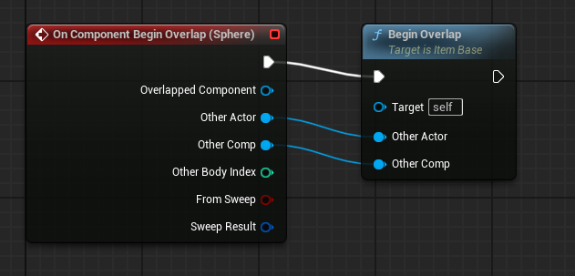
アクションゲーム制作体験
イベントグラフでブループリントのプログラムを書くことができます。
ここに当たり判定のプログラムを書いていきます。
Overlapとは重なるという意味です。
つまりコインと重なったら、重なった処理をしてね。というプログラムです。

Slide 11
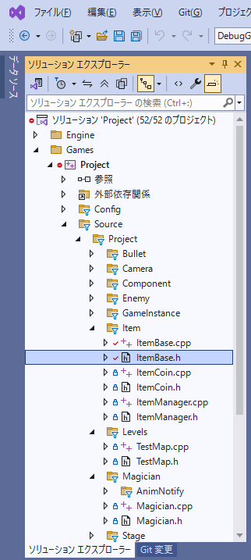
アクションゲーム制作体験
Visual Studioに画面を切り替えて、ItemBase.cppを開きましょう。

Slide 12
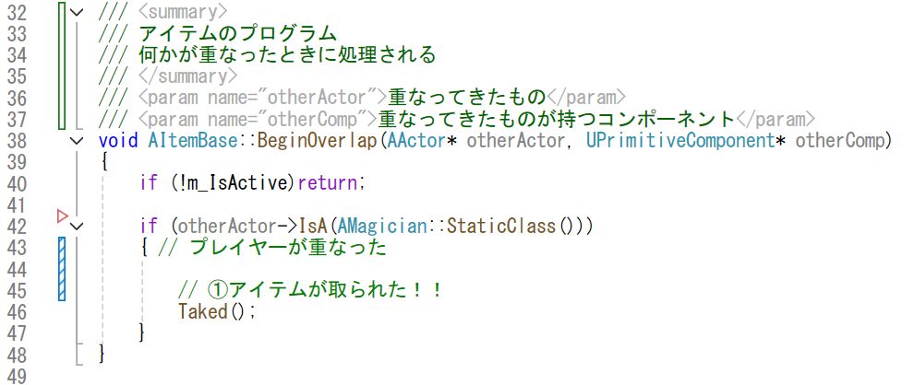
アクションゲーム制作体験
Unreal EngineではC++というプログラム言語も使います。
こちらで、コインと重なった時のプログラムを書いていきます。
書いたらCtrl＋Sで保存しましょう。

Slide 13

アクションゲーム制作体験
C++を書いたらUnreal Engine側に教えなければいけません。
右下に小さなコンパイルボタンがあるので、押してみましょう。
実行してコインがとれるか確認しましょう！！

Slide 14
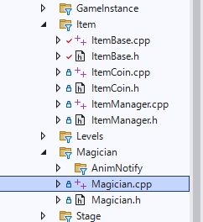
アクションゲーム制作体験
ステージを進めていくと、敵が出現します。
敵をやっつけるために、攻撃をプログラムで実装していきます。
Visual StudioのMagician.cppを開きましょう。

Slide 15
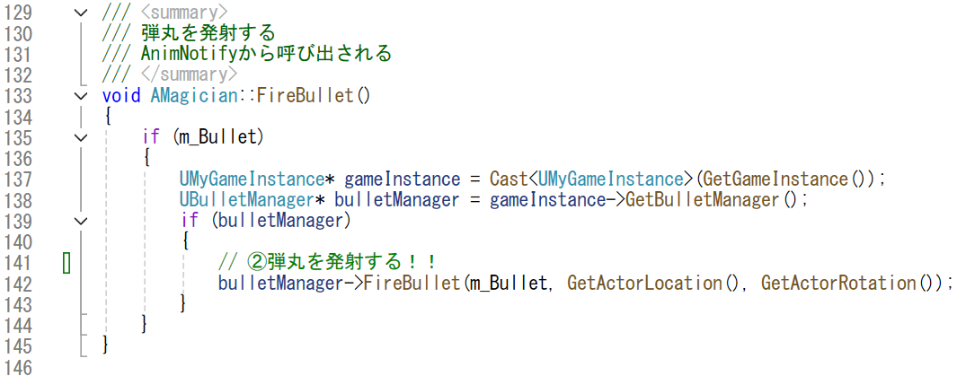
アクションゲーム制作体験
C++で以下のように書いてみましょう。
書き終わったら 保存 → コンパイルボタン → 実行をして、
Xボタンを押してみましょう。

Slide 16
アクションゲーム制作体験
アクションゲームで大事なことは、
敵をやっつけて気持ち良いと感じるかどうかです。
今のままだとあまり気持ちよくないですよね。。
今回は、敵をやっつけて嬉しくなるように、演出を追加します。

Slide 17
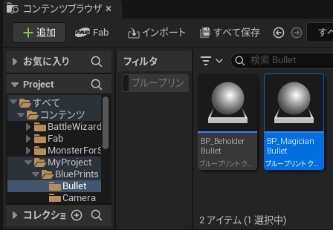
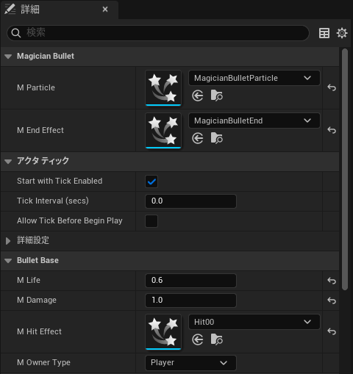
アクションゲーム制作体験
弾丸が敵に当たったらヒットエフェクトが出るようにします。
エフェクトとはゲームの飾りつけをするアニメーションのことです。
炎、電撃、爆発、衝撃波など
BP_MagicianBulletを開いて
M Hit Effectを「Hit00」に設定
実行して弾丸を敵に当てましょう。

Slide 18
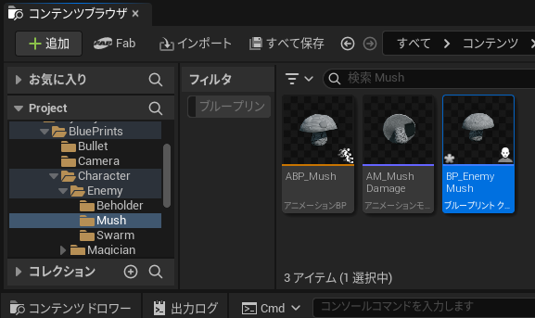
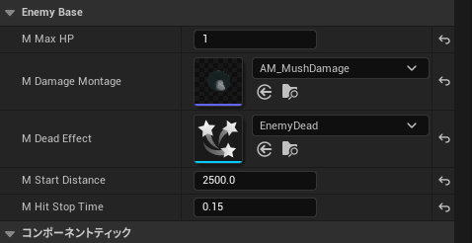
アクションゲーム制作体験
ヒットストップを設定して、当たった感を強めます。
スマブラにも使われている、有名な演出です。
M Hit Stop Timeを設定
BP_EnemyMushを開いて
実行して弾丸を敵に当てましょう。

Slide 19
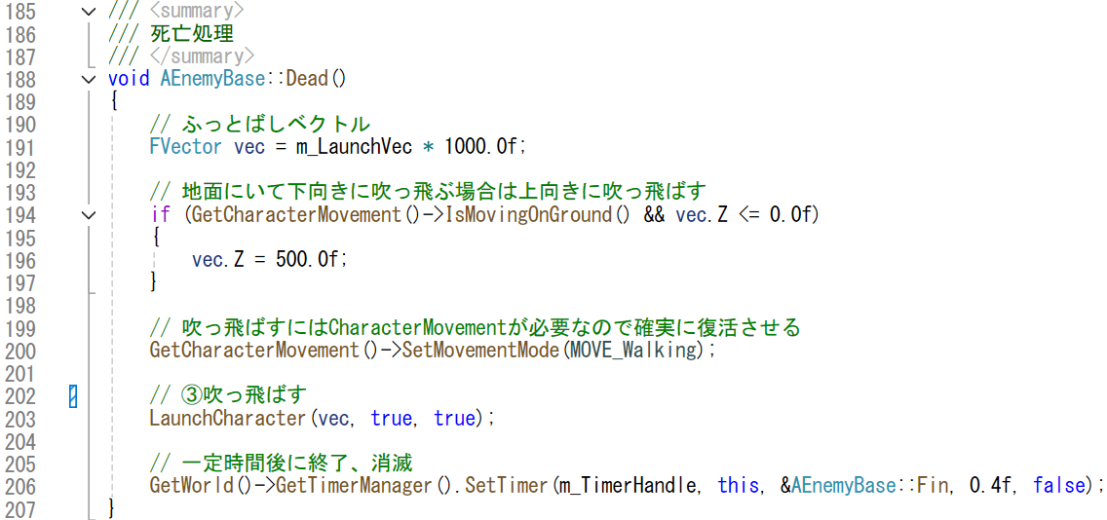
アクションゲーム制作体験
敵がやられたら吹っ飛ぶようにしましょう。
書いたら動作確認をしましょう。
C++を書いたので、保存、コンパイルを忘れないようにしましょう。

Slide 20
アクションゲーム制作体験
敵が消えるときにもエフェクトを出しましょう。
M Dead Effectを設定
BP_EnemyMushを開いて
最初より、敵をやっつけることが楽しくなっているはずです！！

Slide 21
アクションゲーム制作体験
ステージを進めて遊んでみましょう！
もっとこうしたら面白い！
もっとこんなことがしたい！
など意見があればどんどん言ってください！
来年のオープンキャンパスに採用されるかも

Slide 22
アクションゲーム制作体験
今日体験したUnreal EngineとVisual Studioはなんと。。
無料！！
です！！
ぜひ、お家のパソコンにもインストールして、
すぐにでも本格的なゲーム制作を体験しましょう！！

